Slide 1

中文信息处理
第五讲
汉语的词及文字类型

Slide 2
本讲主要内容
汉语的词
文字类型

Slide 3
汉语的词

Slide 4
教科书上的定义
词是能自由运用的、最小的语法单位。
独立的成句的，都算能自由运用。
好、可以、打、书

Slide 5
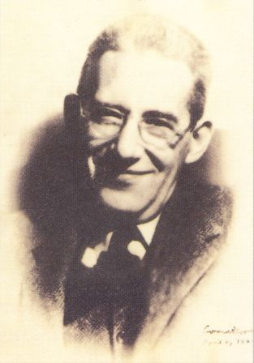
教科书上的定义
布龙菲尔德
Leonard Bloomfield（1887-1949）
在莱比锡，与布鲁格曼、雷斯金
美国语言学会的主创人之一
1933-1949布龙菲尔德时代

Slide 6
教科书上的定义
鸡鸭不同
金铁不同

Slide 7
教科书上的定义
不能独立成句的，有些也算能自由运用。（虚词，且能够大量配搭其他成分）
从 的 也

Slide 8
教科书上的定义
扩展法
红糖=红的糖
白糖=白的糖
*白菜=白的菜
*大衣=大的衣

Slide 9
教科书上的定义
扩展法
能扩展的不一定是有规则的
例如：将军 理发
不能扩展的不一定是没有规则的
例如：老张 小李

Slide 10
教科书上的定义
鸭肉、虎肉、兔肉 ……
老王、老李、老张 ……
小王、小李、小张 ……
初一、初二、初三 ……
该校、该系、该所 ……
某系、某校、某所 ……
藏式、汉式、傣式 ……
藏化、汉化、傣化 ……

Slide 11
中文信息处理界的定义
苗夺谦（2015:33）定义与语言学教材相同。
更具体的定义体现在《信息处理用现代汉语分词规范》GB/T 13715-92.

Slide 12
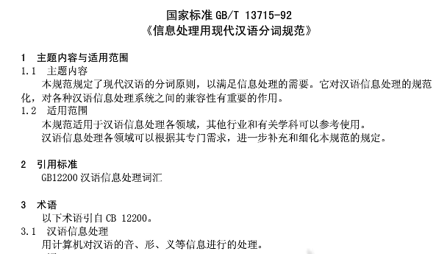
中文信息处理界的定义
1993年，国家技术监督局公布了《信息处理用现代汉语分词规范》，作为国家标准。

Slide 13
中文信息处理界的定义
国家标准(建议性标准，非强制性标准)
词是最小的能够独立运用的语言单位
词组是由两个或两个以上的词按一定的语法规则组成表达一定意义 的语言单位
分词单位是汉语信息处理使用的、具有确定语义或语法功能的基本单位，它包括本规范的规则限定的词和词组。

Slide 14
中文信息处理界的定义
4.2二字和三字词以及结合紧密、使用稳定的二字或三字词组一律为分词单位。
自行车、对不起
5.1.1.9 除“人们”外，仅表示名词性分词单位复数的“们”单独切分。
5.2.4 动宾结构结合紧密的
解决吃饭问题
5.2.7 复合趋向动词一律为分词单位。
出去、进来
5.5.4 分数中的“分之”为一个分词单位。

Slide 15
中文信息处理界的定义
北大规范
北大语料库加工规范：切分·词性标注·注音
北京大学计算语言学研究所为研制 2600 多万字《人民日报》基本标注语料库制订了词语切分、词性标注规范（《规范 2001》）。 为研制 100 万字的注音语料库又制订了注音规范。
结合《规范 2001》和注音规范， 并增加若干词性标记，制订了新的《北大语料库加工规范：切分·词性标注·注音》 （简称《北大规范2003》），现在标记集包含 100 多个标记。

Slide 16
中文信息处理界的定义
北大规范2003：基于国家标准进行了补充和完善
为了同“分词规范”衔接，这里仍沿用“分词单位”这个概念，不过术语改用“切分单位”，因为“分 词”这个术语已在英语语法中用于表述其他概念（现在分词、过去分词等）且为大家 所熟悉，而用同一个术语表达同一或邻近学科的多个概念容易引起混淆。
按照“分词规范”对“切分单位”的定义和解释，本切分规范中的“切分单位”主 要是词，也包括了一部分结合紧密、使用稳定的词组。在某些特殊情况下孤立的语素 或非语素字也可能出现在切分序列中。

Slide 17
中文信息处理界的定义
二字或三字词，以及结合紧密、使用稳定的：
发展 可爱 红旗 对不起 自行车 青霉素
四字成语一律为分词单位：
胸有成竹 欣欣向荣
四字词或结合紧密、使用稳定的四字词组:
社会主义 春夏秋冬 由此可见
五字和五字以上的谚语、格言等，分开后如不违背原有组合的意义，应予切分:
时间/就/是/生命/
失败/是/成功/之/母

Slide 18
不同人的语感
1994年，Wu Dekai等，nk-blind方法：对于一段文本，由n个人独立分词，那么，对于机器自动分词结果的每种切分，有k个人认同，k在0和n之间。实验表明，n=8时，所有人都认同的切分只有30%，至少一人认同的切分有90%。
1996年，Sproat等通过六个母语为汉语的人对同一篇文本的分词结果的对比，得出人与人之间的词语平均认同率只有0.76左右的结论。具体的计算方法是：依次以一个人的结果为标准，计算其他人结果的F值（由精度和召回率得到），最后取F值的平均数。

Slide 19


词法和句法
词典 语法书

Slide 20
词法和句法
语法书 词典

Slide 21
语法书厚的好处
“二”与“两”
处理方案一：
穷尽描写所有的词汇，放到词典里。不需要语法规则。如“十二”、“两张桌子”。
处理方案二：
词典里只有“二”与“两”，语法规则写明：
个位、十位用“二”。
百位以上“二”、“两”都可以用。
数量结构中用“两”
……

Slide 22
词典厚的好处
南方人说普通话
我去买东西
医生说他这个病很麻烦

Slide 23
词典厚的好处
教师、警察、领导、司机、导演、主编、电工……
医生、作家、商人、会计、护士、秘书、裁缝……
问：规则是什么？

Slide 24
词法和句法
单位数量和规则数量的关系：
单位数量越多，规则数量越少，反之亦然。

Slide 25
词法和句法
语言习得的过程中，既不可能不要句法，将所有的句子作为基本单位，一个一个记忆。
也不可能不要基本单位（或者说用极少的单位），而全靠规则。
因此，要合理地分配句法和词法的范围。

Slide 26
词法和句法
语素、词、词组区分的最重要的意义便在于此。
词的核心内涵在于它是句法的基本单位，词库中的所有项目无需规则，学习的过程中，需要一个一个地记忆。
词组的核心内涵是所有的词组都是可以类推的，是不需要一个一个记忆。

Slide 27
词法和句法
词的内部虽然仍有一些规则，但由于这些规则的类推能力有限，不如通过的记忆的方式学习。
词内部有规则，意味着词并不是最小的单位，这就是语素存在的价值。

Slide 28
词法和句法
嘴干
手肿
腿瘸
胃疼
眼红
嘴很干
手很肿
腿很瘸
胃很疼
*眼很红
*不嘴干
*不手肿
*不腿瘸
*不胃疼
不眼红

Slide 29
词法和句法
句法规则：
Adj做谓语时，主谓结构间可插入“很”。
Adj做谓语时，需要对它做否定时，否定副词放在主谓结构之间。
转义后的“眼红”，不满足这两条规则。
处理为词后，“眼红”无需满足句法规则。

Slide 30
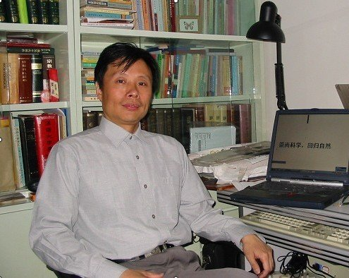
词法和句法
陈保亚
平行周遍原则

Slide 31
词和语素的区分
平行：一列中的元素性质相同（词类、语义小类）
周遍：该词类（或语义小类）中的所有的词都可以参与替换。
一 | 二 | 三 | 四
老来 | 老李 | 老虎 | 老板
老去 | 老张 | 老鹰 | 老手
老睡 | 老刘 | 老鼠 | 老实

Slide 32
词和语素的区分
陈保亚（1996）将符合“平行周遍”原则的组合称之为“规则组合”，大致相当于“词组”。不符合的称之为“不规则组合”，大致相当于词。
优点：
规则组合不需要放入词典，是可以类推学习的。
鸡-鸭；金-银 等性质可以统一。

Slide 33
词法和句法
句法 | 词法
词组 | 词
句法 | 形态(构形) | 附加构词1 | 附加构词2 | 复合构词1(平行) | 复合构词2(不平行)
写书 | 写了 | 老李 | 桌子 | 跑鞋 | 铁路
白车 | 写过 | 第三 | 石头 | 跳鞋 | 公路
染发 | 染的 | 金屋 | 老虎 | 小路 | 马路
老写 | 写着 | 铜条 | 花儿 | 大路 | 死路
生成式 规则语素组 |  |  | 理解式规则语素组 | 不规则语素组
平行周遍 |  |  | 平行不周遍 | 不平行（转义）
语符组 |  |  | 语符

Slide 34
文字类型

Slide 35
文字的性质
莪4茽國亼
廈兲來孒
妳4莪啲尐吖尐蘋惈
http://www.huoxingzi.com/zhenbizi.asp

Slide 36
文字的性质
语言的再编码。
再编码。一套编码与另一套编码的对应与转换。
谍战剧。用小提琴传递密码。
客观世界＞语音编码＞文字编码
为什么说文字不是对客观世界的直接编码？
缺乏语音的中介，文字无法直接表意。

Slide 37
文字的性质
拼音文字很好理解。
apple，bad。
字符表意的文字呢？
一、二、三？
由于语义的丰富性，一个单纯的表意符号系统无法肩负起为客观世界编码的责任。

Slide 38


文字的性质
四，五，十。
{神}、{惶恐}、{万}
耳-恥； 心-芯
汉语史上的“假借”，以及形声字的大量产生。
所以，任何一个文字系统都不可能只有单纯表意的符号组成。它必须借助语言中已经完成的语音编码系统，才能完成这一任务。

Slide 39
文字的分类
文字分类的目的和依据
文字编码（组合方式）与语言单位的对应关系
文字的单位
次小单位
最小单位

Slide 40
文字的分类
次小单位
文字与哪一级语法单位关联（对应），哪一级便是次小单位。
对应的表现
书写上：有明确的间隔标志
使用者心理：界限最容易区分

Slide 41
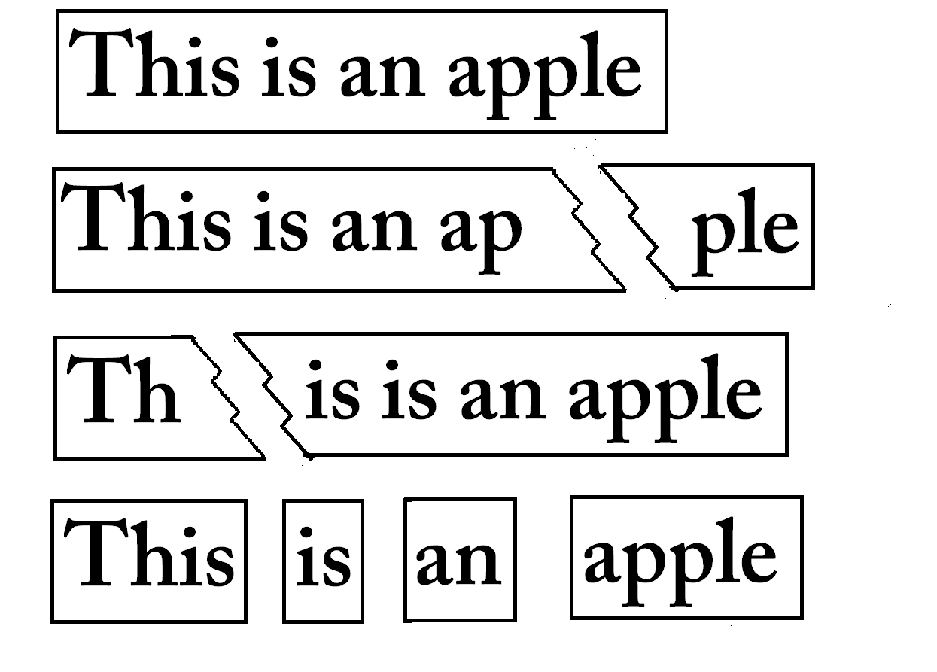
文字的分类

Slide 42
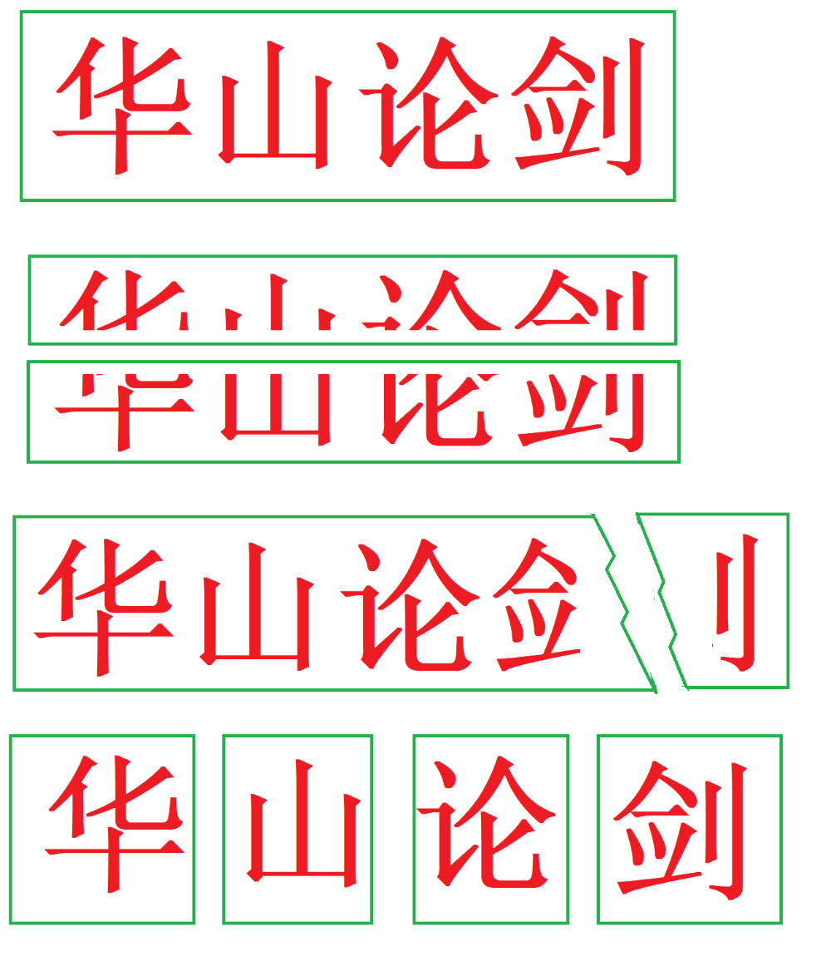
文字的分类

Slide 43
文字的分类
次小单位都既表音，又表意。
汉语：方块字-语素（灭、偏）
英语：文字词-词（apple）
就次小单位来说
所有文字的这一级单位都既是表音的，又是表意的。
但按照文字的次小单位与语言单位的对应层级可以给文字系统分类。

Slide 44
文字的分类
次小单位
汉语：语素-音节文字
英语：语法词-音系词文字

Slide 45
文字的分类
最小单位
字符
文字的最小单元
不能继续拆分：拆分之后，剩下的两部分中，有一部分既与语音无关，也跟语义无关。月，A。

Slide 46
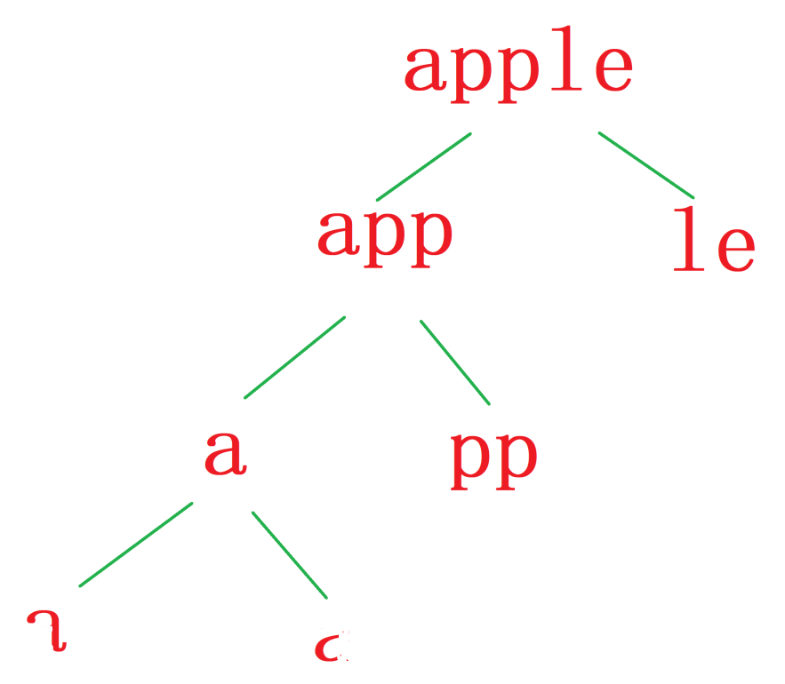
文字的分类

Slide 47
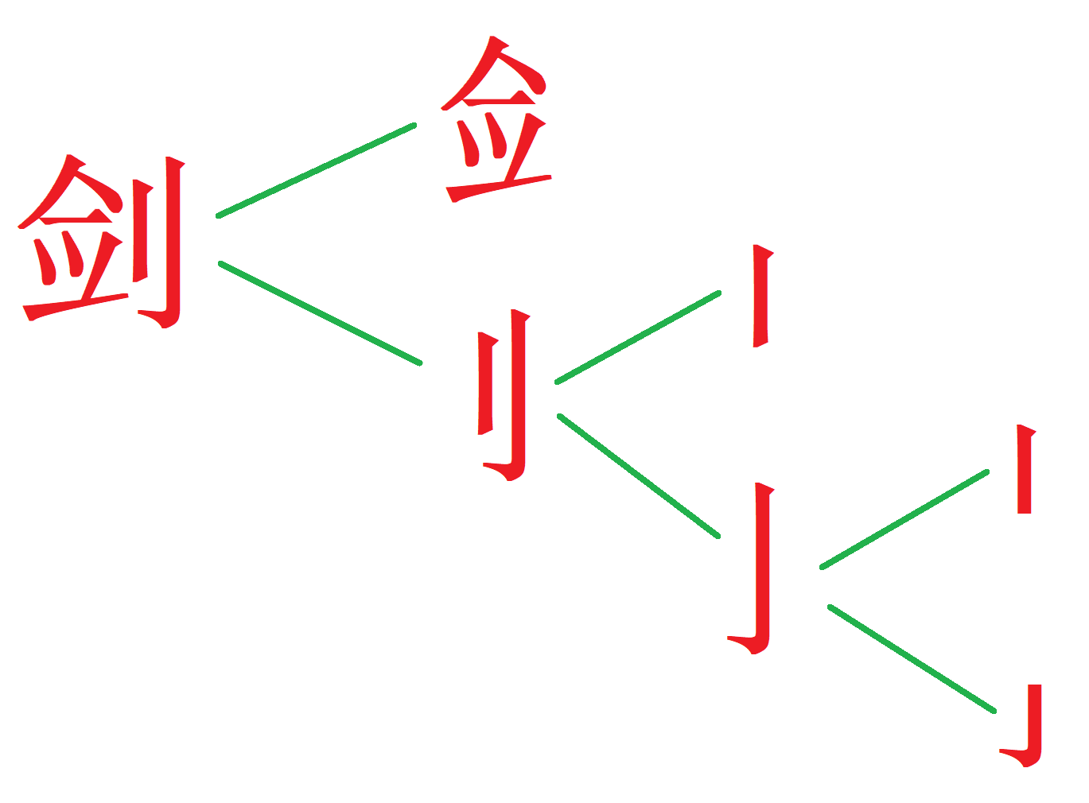
文字的分类

Slide 48
文字的分类
字符与语言单位的关系
不再对应音义结合体
灭、apple
有的字符对应仅对应音
纲、apple
有的字符对应义
灭、孫

Slide 49
文字的分类
最小单位与文字分类
表音文字
意音文字
表意文字？

Slide 50
文字的分类
表音文字
音位文字
英语、德语、韩语、古藏文
辅音文字
阿拉伯语
音节文字
日语的假名

Slide 51
文字的分类
ཤར་ཕྱོགས་རི་བོའི་རྩེ་ནས།
ɕar phjoɡs ri bo-i ʦe nas
东 方 山-的 顶 从
དཀར་གསལ་ཟླ་བ་ཤར་བྱུང་།
dkar gsal zla ba ɕar bjuŋ
白的 明亮的 月亮 升 助动词

Slide 52
文字的分类
མ་སྐྱེས་ཨ་མའི་ཞལ་རས།
ma skjes a ma-i ʑal ras
少女-的 脸
ཡིད་ལ་འཁོར་འཁོར་བྱས་བྱུང་།།
id la ɦkhor ɦkhor bjas bjuŋ
心 上 转 转 做 助动词

Slide 53
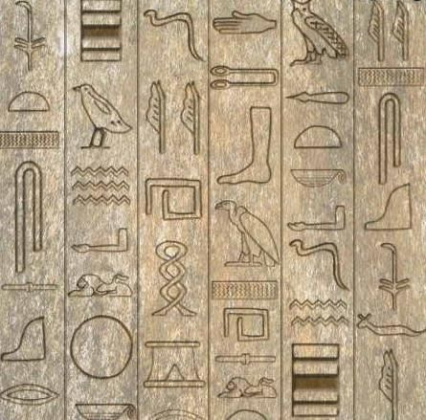
文字的分类
古埃及象形文字

Slide 54
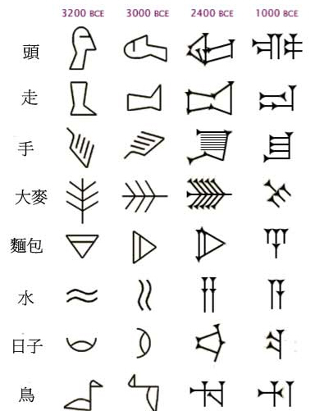
文字的分类
苏美尔文

Slide 55
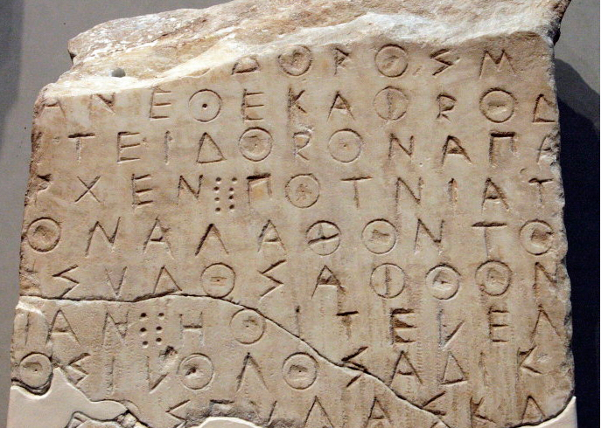
文字的分类
古希腊
碑铭
500BC

Slide 56
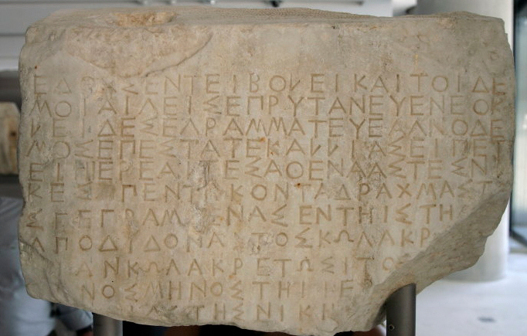
文字的分类
古希腊碑铭（420BC左右）

Slide 57
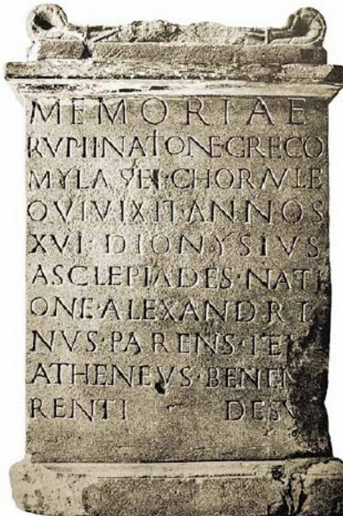
文字的分类
罗马字母
图拉真纪功柱
113AD

Slide 58
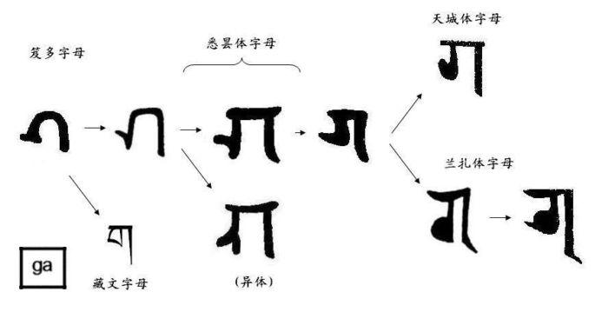
文字的分类
梵文ga（藏文ག）

Slide 59
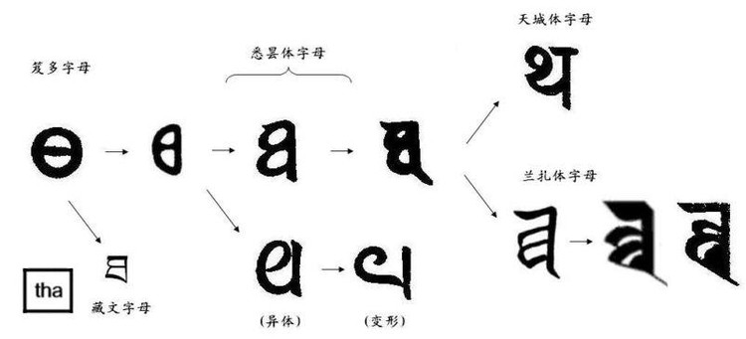
文字的分类
梵文tʰa（藏文ཐ）

Slide 60
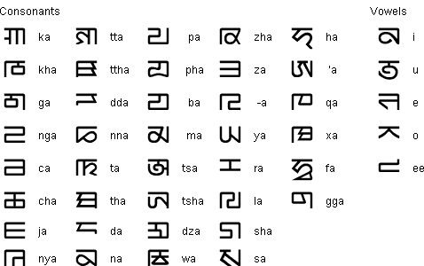
文字的分类
八思巴字（元代）注意ga与tha

Slide 61
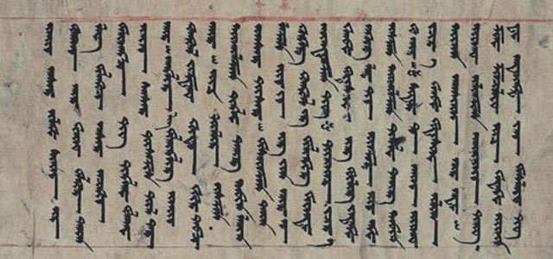
文字的分类
唐代回鹘文

Slide 62
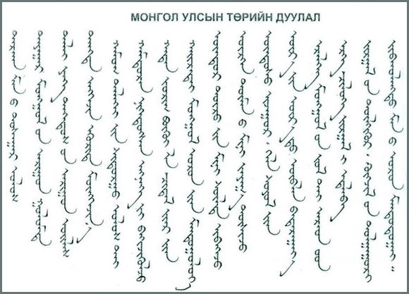
文字的分类
今回鹘式蒙文

Slide 63
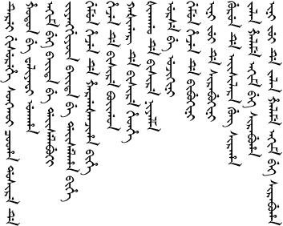
文字的分类
回鹘式满文

Slide 64
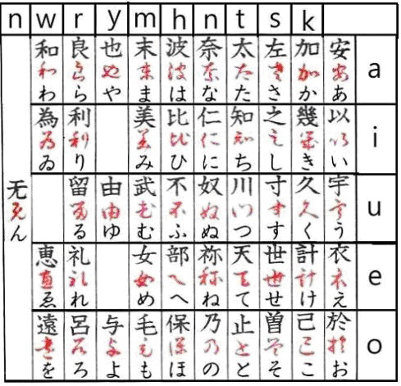
文字的分类
日语平假名

Slide 65
文字的分类
私（わたし）は、孫（そん）です。
Wa ta si wa , Son de su.
初（はじ）めまして。
Ha zi me ma si te.
お願（ねが）いします。
o ne ga i si ma su.

Slide 66
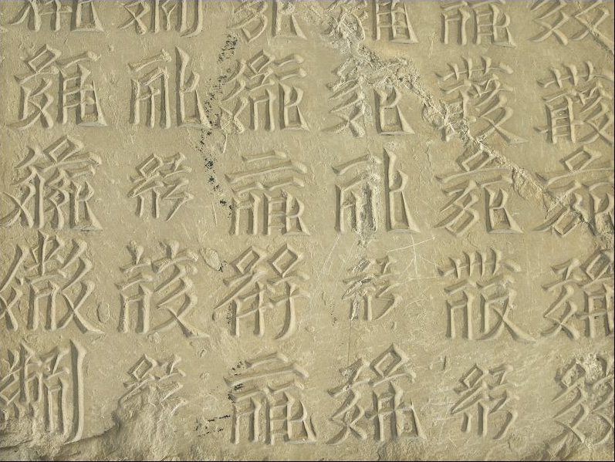
文字的分类
西夏文

Slide 67

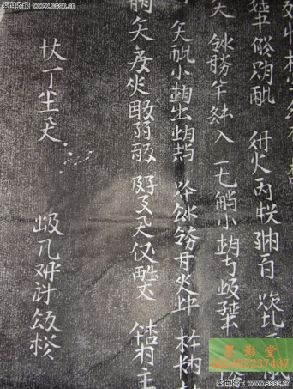
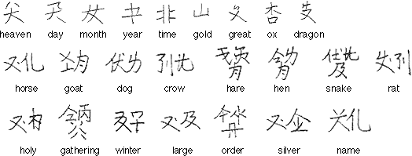
文字的分类

Slide 68
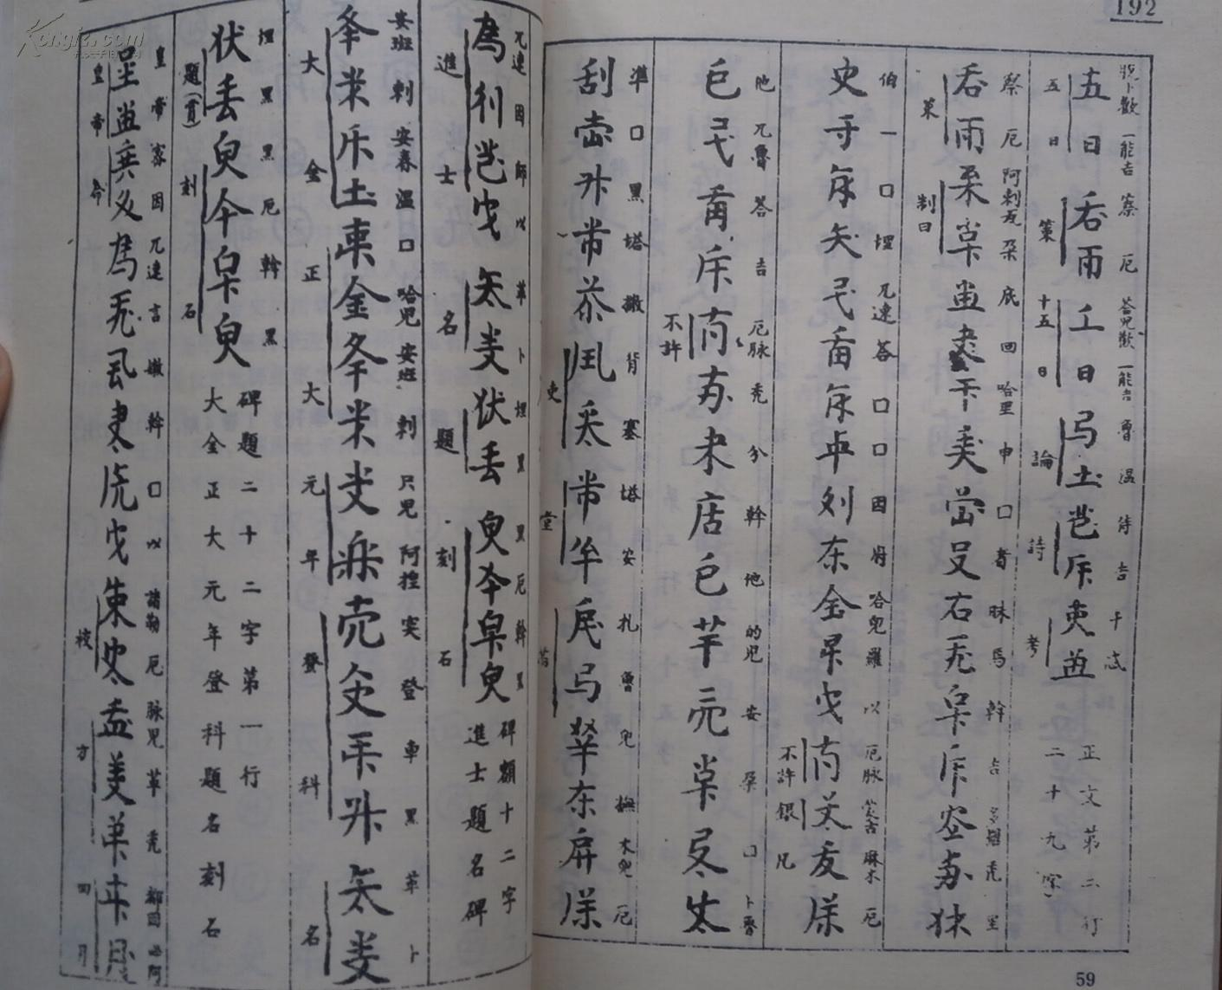
文字的分类
女真文字

Slide 69
谢谢！

